Slide 1
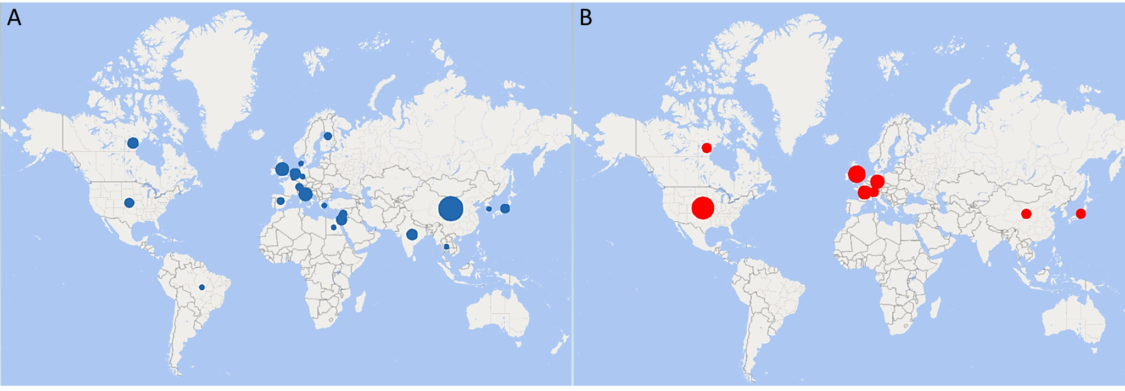
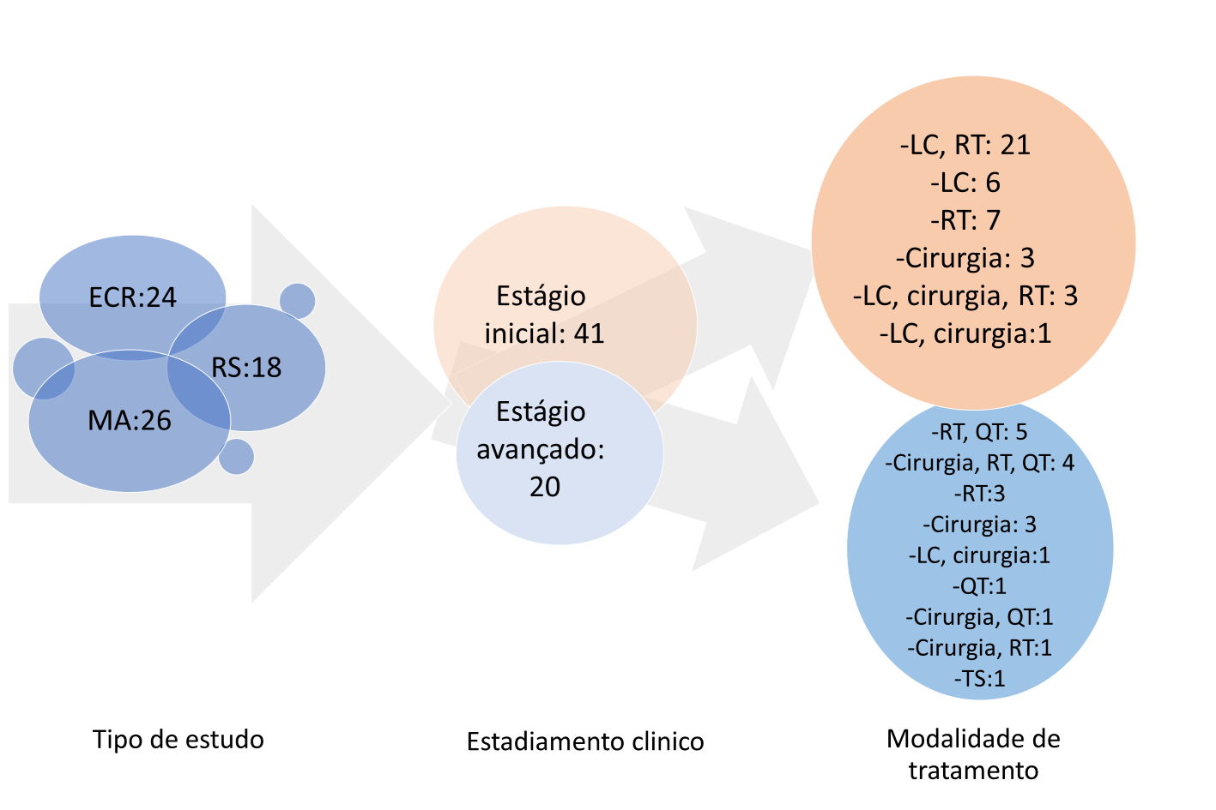
Encontro de Ciência e Inovação 2023
TRATAMENTO DO CÂNCER GLÓTICO, UMA VISÃO GERAL DOS GUIDELINES DA NCCN.
Autores: L. P. A. Arboleda¹, A. L. Neves¹, H. F. Kohler², J. G. Vartanian², L. M.Candelária³, M. F. Borges³, G. A. Fernandes³, G. B. de Carvalho², L. P. Kowalski^{2,}, P. Brennan⁴, A. R. Santos-Silva⁵, M. P. Curado³
Afiliações: ¹ Graduate Program, A.C.Camargo Cancer Center, São Paulo, Brazil; ² Head and Neck Surgery and Otorhinolaryngology Department, A.C. Camargo Cancer Center, São Paulo, Brazil; ³ Group of Epidemiology and Statistics on Cancer, A.C. Camargo Cancer Center, São Paulo, SP, Brazil; ⁴ International Agency for Research on Cancer, Genomic Epidemiology Branch, Lyon, France; ⁵ Oral Diagnosis Department, Piracicaba Dental School, University of Campinas, Brazil
INTRODUÇÃO
MÉTODOS
Mundialmente, o câncer de laringe apresenta altas taxas de incidência e mortalidade, com uma estimativa de 184.615 novos casos e 99.840 mortes ocorrendo em 2020. A glote é o local anatômico mais comumente afetado (70%), sendo o carcinoma espinocelular (CEC) o principal tipo histopatológico. O CEC glótico pode ser tratado com cirurgia, radioterapia e quimioterapia, de maneira individual ou combinada. No entanto, a escolha terapêutica permanece desafiadora, principalmente quanto à preservação de órgãos em estágios avançados. Desta maneira, a National Comprehensive Cancer Network (NCCN) fornece diretrizes de prática clínica para câncer de cabeça e pescoço, orientando a tomada de decisões de acordo com o sistema de estadiamento, preferências do paciente e as condições institucionais.
As diretrizes de tratamento para câncer de cabeça e pescoço foram solicitadas por meio do NCCN de 2011 a 2022. Uma revisão da literatura através de PubMed sobre tratamento de CEC glótico e resultados oncológicos foi realizada por meio de ensaios clínicos randomizados, revisões sistemáticas e meta-análise publicados de 2011 a 2022. Os dados foram extraídos e a análise descritiva foi realizada.
Figura 1. Países que contribuíram para a literatura científica sobre o tratamento do câncer glótico. PubMed (A) e citado na NCCN (B), 2011–2022.
RESULTADOS E CONCLUSÃO
No total, 24 atualizações das diretrizes da NCCN e 68 estudos no PubMed foram publicadas entre 2011 e 2022.
Tabela 1. Principais mudanças nas recomendações das diretrizes da NCCN para tratamento de câncer glótico, 2011–2022
OBJETIVO
Tipo de mudança | Ano de mudança
Estadiamento clínico | 2012, 2013, 2015, 2019
Tratamento primário e cervical
Opções de vias de tratamento | 2012-2014, 2020-2022
Princípios cirúrgicos | 2011-2016, 2018-2020
Princípios de radiação | 2011, 2014, 2019
Princípios de terapia sistêmica | 2012, 2013, 2018-2022
Categoria de evidência e preferência | 2014, 2019
Resposta após quimioterapia de indução | 2014, 2017, 2018
Tratamento adjuvante
Características adversas | 2012-2014, 2017,2018
Opções de vias de tratamento | 2012, 2017
Identificar as mudanças nas diretrizes da NCCN para tratamento de CEC glótico publicadas entre 2011 e 2022. Adicionalmente, descrever e fornecer uma visão geral das evidências publicadas no PubMed sobre as modalidades de tratamento para o câncer glótico.
Figura 2. Características dos estudos publicados no PubMed (2011–2022).
Abreviaturas: QT, quimioterapia; LC, laser cirúrgico; MA, meta-análise; RT, radioterapia; ECR, ensaio clínico randomizado; TS, terapia sistêmica; RS, revisão sistemática.
Os membros do painel da NCCN fornecem recomendações atualizadas, com mudanças de tratamento consistentes com os resultados de pesquisas publicadas.
O CEC glótico em estágio inicial tem sido amplamente estudado.
As diretrizes apoiam a tomada de decisão de forma individual e focada nos resultados funcionais e na qualidade de vida dos pacientes.
Referências: Pfister, D. G., et al. Head and Neck Cancers, Version 2.2022, NCCN Clinical Practice Guidelines in Oncology, Journal of the National Comprehensive Cancer Network J Natl Compr Canc Netw.

